Slide 1
Ünnepeljünk együtt: Jézus megmossa
a tanítványok lábát
Áldás, Békesség!
Kedves Szülők!
Kérjük, hogy szükség szerint segítsenek a gyermeküknek a hittanóra tananyagának az elsajátításában!
A digitális hittanórán szükség
lesz az alábbiakra:
Internet kapcsolat
Üres lap (vagy hittan füzet) és ceruza
DIGITÁLIS HITTANÓRA

Slide 2
Kezdd a digitális hittanórát az óra eleji imádsággal!

Slide 3
Énekeljünk együtt!
Az éneklésben segít a hangfelvétel.
Klikk az ének címére!
Engedj Jézushoz menni
Tanuld meg az éneket! A szövege így hangzik:
Engedj Jézushoz menni, őbenne bízni, és tudni, hogy nem hagy el, látod, ő az, ki engem boldoggá tesz, és ezt nem felejthetem el 2x Refrén: Én tudom, hogy ő az út, az igazság, Én tudom, hogy ő az élet, És senki más!

Slide 4
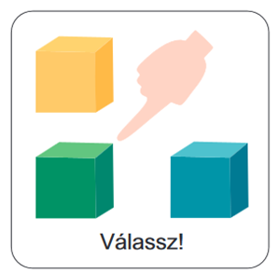
Emlékezz vissza a húsvéti ünnepkör eseményeire!
Oldd meg a Keresd a párját
online feladatot!
(Klikk a feladat címére!)
Ha nem megy rögtön, ne keseredj el! Gyakorolj addig, míg minden helyesen megy majd! Segítséget is kérhetsz a körülötted lévőktől!

Slide 5
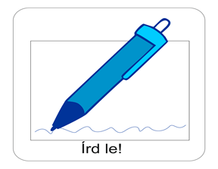
Válaszolj a kérdésekre!
Írd le gondolataidat a füzetedbe!
Hogy érzed most magad?
Mit szoktál tenni, ha piszkosnak érzed kezed, lábad?
Mit szólnál hozzá, ha más mosná meg a lábadat? Mit gondolsz megengednéd neki?
Ha igen miért és ha nem miért nem….

Slide 6
Olvasd el a Bibliából János 13,1-11-et!
Gondold végig, hogy te mit tettél volna a tanítványok helyében!

Slide 7
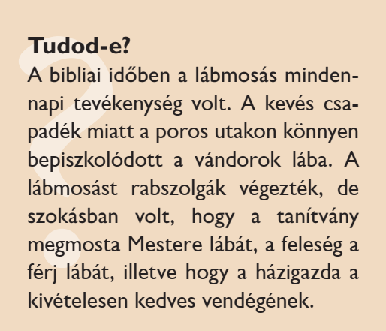
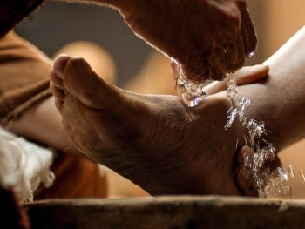
A kép forrása

Slide 8
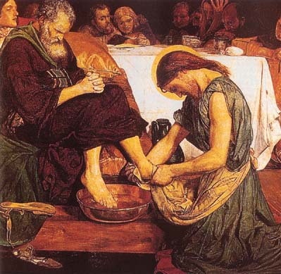
Mit gondolsz, mit ábrázol ez a kép?
Mit fejez ki a számodra?
Fogalmazd meg magadnak!
Ford Madox Brown (1821-1893): Péter lábmosása London, Tate Gallery
A kép forrása

Slide 9
Olvasd el figyelmesen a szöveget!
Nagycsütörtökön Jézus az utolsó vacsora előtt megmosta a tanítványok lábát.
Most Jézus szolgál lehajolva közöttük és példát is ad számukra.
Jézus alázattal térdel a tanítványok előtt. Ezzel kifejezi szeretetét irántuk és összetartozását velük.
Péter először elutasítja a lábmosást. Jézus szavait követően elfogadja azt. Ez látható az előző dián található képen is!

Slide 10
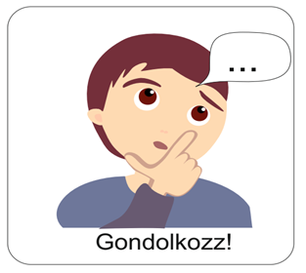
Mi a lábmosás értelme és célja? Az ábra segítségével gondold végig! Kattints az új információért!
A tanítványokkal való összetartozás
Ez jele annak, hogy a tanítványok meg fognak tisztulni
A lábmosás
Az alázat megmutatása
A szeretet kifejezése
Példaadás

Slide 11
Jegyezd fel a füzetedbe! A lábmosás üzenete
Jézus irántunk is kifejezi szeretetét.
Ő a mi életünket is megtisztítja szavával.
Ő arra tanít minket, hogy legyünk alázatosak és szeretettel szolgáljunk egymás felé.

Slide 12
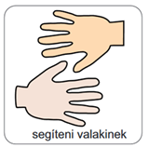
1. Kattints és oldd meg az online feladatot!
2. Ezen a héten törekedj arra, hogy segíts valakinek!

Slide 13
A digitális hittanóra végén így imádkozz!
Kedves Hittanos!
Várunk a következő digitális hittanórára!

Slide 14
Áldás, Békesség!
„Sokféle szándék van az ember szívében, de csak az Úr tervei valósulnak meg.” Példabeszédek 19,21
Kedves Szülők!
Köszönjük a segítségüket!
Isten áldását kívánjuk ezzel az Igével!
Hamarosan találkozunk a következő digitális hittanórán!

